Slide 1
İLKÖĞRETİM VE ORTAÖĞRETİM KURUMLARI BURSLULUK SINAVI (İOKBS) 2020 *DİKKAT EDİLECEK HUSUSLAR*

Slide 2
SINAV GÖREVLİLERİNİN DİKKATİNE

Slide 3
09/12/2016 Tarih 29913 Resmi Gazete’de yayımlanan 02/12/2016 tarih ve 6764 sayılı Millî Eğitim Bakanlığının Teşkilat Ve Görevleri Hakkında Kanun Hükmünde Kararname ile Bazı Kanun ve Kanun Hükmünde Kararnamelerde Değişiklik Yapılmasına Dair Kanunun, 12. Maddesi, 2. Fıkrası gereğince, sınav uygulamaları kapsamındaki fiilleri işleyen görevlilere işlediği fiilin türüne göre cezai müeyyideler getirilmiştir.

Slide 4
Sınav binasına cep telefonu ya da diğer iletişim araçları ile girilmesi kesinlikle yasaktır.
Sınav paketlerinin açılması ve sınav evrakı dönüş zarfının kapatılması 10. ve 11. sayfada yer
alan talimatlara göre yapılacaktır.

Slide 5
Sınav Tarihi ve Saati: 05 Eylül 2020 Cumartesi günü, tüm sınav merkezlerinde Türkiye saati ile saat 10.00’da başlayacaktır.
Sınav Bilgileri: Sınava 5, 6, 7, 8, hazırlık sınıfı, 9, 10 ve 11’inci sınıflar girecek. 100 soru için 120 Dakika süre verilecektir.
Sınava Giriş: Kimlik kontrolleri ve salonlara yerleştirmenin zamanında yapılabilmesi için öğrenciler en geç saat 09.30'da sınav giriş yerlerinde hazır bulunacaklardır.

Slide 6
Öğrenciler, geçerli kimlik belgesi (T.C. kimlik numaralı nüfus cüzdanı/T.C. kimlik kartı veya geçerlilik süresi devam eden pasaport, pasaportları olmayan KKTC vatandaşları için fotoğraflı ve kimlik numaralı KKTC kimlik kartı) kontrolü yapılarak sınava alınacaklardır. Geçerli kimlik belgesi yanında olmayan öğrenciler sınava alınmayacaktır.
Öğrenciler, nüfus müdürlükleri tarafından verilen fotoğraflı, imzalı mühürlü/ barkotlu - karekodlu geçici kimlik belgesi/T.C. kimlik kartı talep belgesi ile
sınava alınabileceklerdir.

Slide 7
Öğrenciler, sınav salonlarına alınırken üzerlerinde kullanımı doktor raporu ile belirlenen hasta veya engellilere ait cihazlar (işitme cihazı, insülin pompası, şeker ölçüm cihazı ve benzeri) hariç, çanta, cüzdan, cep telefonu, telsiz, radyo, saat, bilgisayar, kamera ve benzeri iletişim araçları;

Slide 8
depolama kayıt ve veri aktarma cihazları, kablosuz iletişim sağlayan cihazlar ve kulaklık, kolye, küpe, bilezik, yüzük, broş ve benzeri eşyalar ile her türlü elektronik ve/veya mekanik cihazlar, databank sözlük, hesap makinesi, kâğıt, kitap, defter, not vb. doküman, pergel, açıölçer, cetvel vb. araçlar, delici ve kesici aletlerle sınav binasına alınmayacaktır.

Slide 9
Öğrencilerin bu araçlarla sınava alınmayacağı, sınav anında yanında bulunduğu tespit edilirse sınav kurallarını ihlal ettiği gerekçesiyle sınavının tutanakla geçersiz sayılacağı hususunun mutlaka duyurulması gerekmektedir.
Öğrenciler sınav salonlarına bandajı çıkarılmış şeffaf pet şişe içerisinde su getirebileceklerdir.

Slide 10
SINAVA İLİŞKİN ÖZEL DURUMLAR

Slide 11
Sınava başvuran öğrencilerden, mücbir sebepten bulundukları il/ilçede sınava girmesi gereken, naklen yer değişikliği ve benzeri hallere bağlı zorunlu ikamet değiştiren, başka il/ilçelerdeki okullara nakil olan ya da ailesi tarım işçisi olarak çalışan öğrencilerin durumları, Bölge Sınav Yürütme Komisyonu tarafından değerlendirilecektir. Bu öğrencilerden başvurusu kabul edilenler, bulundukları il ve ilçelerdeki sınav binalarının öğrencinin sınıf seviyesine uygun yedek salonlarında sınava alınacaklardır.

Slide 12
Sınavda, öğrenci yerleştirmeleri sınıf seviyelerine göre yapılmıştır. Yedek salonlarda sınava girecek öğrencilerin yerleştirilmesinde sınıf seviyelerine özellikle dikkat edilmesi gerekmektedir.
Sınav binasında yer alan her sınıf seviyesi için 10 (on) adet yedek sınav evrakı diğer sınav evrakı ile beraber gönderilecektir. Bu evraklar, gerektiğinde yedek olarak sınava girecek öğrenciler için ve baskı hatası durumunda kullanılacaktır.

Slide 13
Sınava başvuran öğrencilerden, Rehberlik Araştırma Merkezleri (RAM) tarafından süresi içinde özel eğitim ihtiyacı sisteme işlenmeyen ve büyük punto sınav evrakı ya da evde/hastanede sınava girmesi gibi özel hizmet alması gerekenlerden, İl Millî Eğitim Müdürlükleri tarafından Genel Müdürlüğümüze süresi içinde bildirilmiş olanlara ait yedek sınav evrakı ayrıca gönderilecektir.

Slide 14
Sınava başvuran öğrencilerden, sonradan oluşan nedenlerle sınav tedbir hizmeti alması gereken öğrencilerin durumlarına uygun hizmeti alabilmeleri için gerekli işlemler kılavuzun ilgili hükümlerine göre Bölge Sınav Yürütme Komisyonunca yapılacaktır. Kılavuza göre öğrencinin tek kişilik salonda sınava alınması gerekiyorsa, yerleştirildiği okulun yedek salonunda yedek sınav evrakıyla sınava alınacaktır. Öğrencinin sınava girdiği salon yoklama listesinin tutanak bölümüne gerekli açıklama yazılacak ayrıca Bölge Sınav Yürütme Komisyonu kararının aslı sınav dönüş kutusuna konulacaktır.

Slide 15
Yedek salonda sınava alınan öğrencilerin cevap kâğıtlarına aday bilgilerini yazmaları ve T.C. kimlik numaralarını ilgili bölüme kodlamaları gerekmekte olup kodlamaların doğru yapıldığı salon görevlilerince kontrol edilmelidir. Cevap kâğıdındaki kimlik bilgileri eksik veya hatalı olan öğrencilerin cevap kâğıdı değerlendirmeye alınmayacaktır. Ayrıca yedek salonda sınava alınan öğrencilerin geçerli kimlik belgesinin fotokopisi sınav evrakı dönüş zarfına konulacaktır.

Slide 16
Sınava başvurusu olmayan öğrenciler hiçbir şekilde sınava alınmayacaktır.
Özel eğitim ihtiyacı olan öğrencilerin sınava girecekleri merkezlerde, Ölçme, Değerlendirme ve Sınav Hizmetleri Genel Müdürlüğü, il/ilçe millî eğitim müdürlükleri, rehberlik araştırma merkezi (RAM) müdürlükleri ile birlikte her türlü tedbir alınacak, sınav salonlarının giriş çıkış açısından uygunluğu ve sınav tedbir hizmetleri kapsamında okuyucu/kodlayıcı olarak görevlendirilen öğretmenlerin bilgilendirilmesi sağlanacaktır.

Slide 17
Sınavda bu öğrencilere yardımcı olmak için görevlendirilecek okuyucu ve kodlayıcı öğretmenler,
öğrencinin yetersizlik durumuna göre, matematik dili okumayı bilen ve yabancı dil okumaya yatkın olanlardan seçilecektir.
İşitme yetersizliği olan öğrencilerin sınavda herhangi bir olumsuzluk yaşamamaları için işaret dili bilen öğretmenler görevlendirilecektir. Ancak bu öğretmenlerin, sınavı yapılacak ders branşından farklı branşta olmalarına dikkat edilecektir.

Slide 18
Süreğen Hastalığı Olan Öğrenciler;
a. Sağlık problemlerinin zorunlu kıldığı durumlarda süreğen hastalığı olan öğrenciler tek kişilik salonlarda sınava alınacaktır. Bu durumda olan öğrencilere ek süre verilmeyecektir.

Slide 19
b. Tip 1 diyabet (şeker hastası), astım, hipertansiyon ve epilepsi hastalıklarından dolayı sürekli ilaç kullanan öğrenciler diğer öğrencilerle aynı salona yerleştirilecektir. Tip 1 diyabet hastalığı olan öğrencilerin yanlarında kutu meyve suyu veya paket içindeki karbonhidrat içeren gıdaları bulundurmalarına, hipoglisemi (ani kan şekeri düşmesi) durumunda bunları tüketmelerine ve kan şekeri ölçüm cihazı ile kan şekerini ölçmelerine izin verilecektir.

Slide 20
Ayrıca bu öğrencilerin hiperglisemi (ani kan şekeri yükselmesi) durumunda oluşabilecek tuvalet ihtiyacının yedek gözetmen eşliğinde giderilebilmesi için izin verilecektir. Bu durumda olan öğrencilerle ilgili olarak Bölge Sınav Yürütme Komisyonları bilgilendirilecektir.

Slide 21
Astım hastası olan öğrenciler, doktor raporlarında yer alan astım spreylerini yanlarında getirebileceklerdir. Ayrıca, bu öğrencilerin sınav binasına girişte diğer öğrencilerden ayrı olarak giriş yapması için gerekli önlemler alınacaktır.

Slide 22
GENEL HUSUSLAR

Slide 23
Sınav görevlileri ve öğrenciler sınav öncesinde tıbbi maske takılı olarak sınav salonlarına gidecek, sınav görevlileri sınav boyunca maske takmaya devam edeceklerdir. Öğrenciler ise yerlerine oturduklarında aralarında en az 1 metre olacak şekilde mesafe sağlanarak istemeleri hâlinde sınav başladıktan sonra maskelerini çıkararak sınava devam edebileceklerdir.

Slide 24
Sınav görevlileri; sınav kutu/paketlerinin teslimi ve kontrolü, soru kitapçıkları ve cevap
kâğıtlarının dağıtılması/toplanması, gerekli durumlarda detaylı olarak yapılacak kimlik ve
sınav giriş belgesi kontrolü gibi temas gerektiren tüm sınav işlemlerinde cerrahi eldiven
kullanmalıdır.
Kimlik kontrollerinin kimliklere dokunulmadan yapılması gerekmektedir.

Slide 25
Adaylardan, kesin COVID-19 tanısı olanlar ile kesin COVID-19 tanısı ile tedavisi tamamlanıp sonrasındaki 14 günlük karantina süresinde olan adaylar için alınacak sınav tedbir hizmetleri, Sağlık Bakanlığının önerileri doğrultusunda Bölge Sınav Yürütme Komisyonları tarafından belirlenecek ve gerekli tüm önlemler alınarak uygun sınav tedbir hizmeti sağlanacaktır. Bu adaylar için Bölge Sınav Yürütme Komisyonları tarafından tespit edilecek ve sağlanacak sınav tedbir hizmetleri ile ilgili Bina Sınav Komisyonları bilgilendirilecektir.

Slide 26
BİNA SINAV KOMİSYONUNUN YAPACAĞI İŞLEMLER

Slide 27
1. Bina sınav komisyonu başkanı, Bölge Sınav Yürütme Komisyonunun sınavla ilgili yapacağı toplantıya katılır.
2. Toplantıda alınan kararlara göre sınav planlamasını yapar.

Slide 28
3. Sınav gününden bir gün önce tüm okulun genel temizliği (özellikle sınıflar ve tuvaletler) su ve deterjan kullanılarak yaptırılmalıdır. Okulda sık dokunulan yüzeylerin (kapı kolları, sıralar, masa yüzeyleri, merdiven tırabzanları gibi) temizliğine özellikle dikkat edilmelidir. Bu amaçla, su ve deterjanla temizlik sonrası dezenfeksiyon için 1/100 sulandırılmış (5 litre suya yarım küçük çay bardağı) çamaşır suyu (Sodyum hipoklorit Cas No: 7681-52-9) kullanılabilir.

Slide 29
Tuvalet temizliği için 1/10 sulandırılmış çamaşır suyu (Sodyum hipoklorit Cas No: 7681-52-9) kullanılmalıdır. Çamaşır suyu ile temizlik yapılan alanlar mutlaka havalandırılmalıdır. Sağlık Bakanlığı COVID-19 Pandemi Döneminde Halka Açık Alanların Temizlik ve Dezenfeksiyonu İlkelerine uyulmalıdır.

Slide 30
4. Sınava girecek öğrencilerin, salon aday yoklama listelerini Bölge Sınav Yürütme Komisyonundan alarak, sınavdan en az 2 (iki) gün önce öğrencilerin görebilecekleri uygun bir yerde ilan eder.

Slide 31
5. Sınav salonlarını (*) ve salondaki sıraları, sınav oturma planı (**) doğrultusunda numaralandırarak sınavdan 1 (bir) gün önce hazır duruma gelmesini sağlar ve sınav süresince salonları kontrol eder.
*1 nolu salon zemin kattan başlamak suretiyle üst katlara doğru artarak devam eder.
**1 nolu sıra öğretmen masasının önünden başlayacaktır. “S” kuralı gereğince devam eder.

Slide 32
6. Salon görevlilerinin sınav salonlarına cep telefonu ve benzeri iletişim araçları ile girmemesini sağlar. Sınav öncesinde yapılacak toplantılarda bu hususu özellikle belirtir.
7. Salon görevlileri ile sınav başlamadan en az bir saat önce toplantı yaparak görev ve sorumluluklarını açıklar. Toplantıya katılmayan salon görevlisinin yerine yedek gözetmenlerden görevlendirme yapar.

Slide 33
8. Bina Sınav Komisyonu, sınav görevlileri ile yapacağı toplantıda, bütün sınav görevlilerinin sosyal mesafe kuralına (kişiler arasında en az 1 metre mesafe olacak şekilde) uyarak oturmalarını ve tıbbi maske takmalarını sağlar. Sınav görevlilerine sınav kurallarına ek olarak COVID-19 ile ilgili alınacak önlemler konusunda bilgi verir.

Slide 34
9. Ateş, öksürük, burun akıntısı ve solunum güçlüğü şikâyeti olan, COVID-19 olan veya son 14 gün içerisinde COVID-19 vakası ile teması olan kişilere sınav görevi vermez.
10. Toplantıya katılmayan ya da sınav kurallarına uymayan personele sınav görevi vermez. Sınav kurallarına uymayan personeli gerekli durumlarda tutanakla belirleyerek Bölge Sınav Yürütme Komisyonuna bildirir.

Slide 35
11. Sınav görevlilerine ait ad, soyad ve görevlerini gösterir yaka kartının sınav süresince görevlilerin üzerinde bulunmasını sağlar.
12. Sınav günü, sınav kutularını/çantalarını il/ilçe sınav evrakı nakil koruma görevlilerinden tutanakla teslim alır. Sınavın başlamasına yarım saat kala sınav kutularını açıp içindeki sınav paketlerini sayarak kontrol eder, sorun varsa Bölge Sınav Yürütme Komisyonunun talimatına göre işlem yapar.
13. Sınav evrakı dönüş zarfı, cevap kâğıtları, soru kitapçıkları ve salon aday yoklama listesinin bulunduğu sınav paketlerini salon başkanlarına imza karşılığında teslim eder.

Slide 36
14. Adayların, sınav binasının bahçesine girişleri sırasında sosyal mesafenin (en az 1 metre, 3-4 adım) korunmasını sağlar, yığılma oluşmasını engelleyecek önlemleri alır.
Bina Sınav Komisyonu ya da sınav görevlileri, sınav binasına alınmadan önce adaylara COVID-19 nedeniyle sınav sürecinde dikkat etmeleri gereken noktaları

Slide 37
“Değerli adaylar, ciddi solunum yolu enfeksiyonu belirtileriyle seyreden COVID-19 nedeniyle sınav sürecinde almanız gereken önlemler hakkında sizi bilgilendirmek istiyoruz. Ateş, öksürük, burun akıntısı ve solunum güçlüğü şikâyeti olan, COVID-19 olan veya son 14 gün içerisinde COVID-19 vakası ile teması olan adaylar, bina girişinde görevlilere bilgi vermelidir.

Slide 38
Endişeniz olmasın şikâyeti olan adaylar sınava
alınacaktır. Bina içinde, bahçesinde ve diğer kalabalık ortamlarda sosyal mesafe (en az 1 metre, 3-4 adım) kuralına lütfen dikkat ediniz. Maske takınız ve maskenizi çıkarmayınız. Sağlığınızı önemsiyoruz. Lütfen bu önlemlere uyunuz. Başarılar dileriz” şeklinde duyurur.

Slide 39
15. Sınav binasına ve bahçesine yalnızca adayların ve sınav görevlilerin alınmasını sağlar.
16. Sınav görevlileri ve adayların, sınav öncesinde tıbbi maske takılı olarak sınav salonlarına
gitmesini sağlar.
17. Adayların, yerlerine oturduklarında diğer adaylar ile aralarında en az 1 metre olacak şekilde mesafe sağlanabiliyor ise sınav başladıktan sonra isteyen adayın tıbbi maskesini çıkararak sınava devam etmesini sağlar.

Slide 40
18. Adayların, sınav binasına ve salonlarına girişleri sırasında sosyal mesafenin (en az 1 metre, 3-4 adım) korunmasını sağlar, yığılma olmasını engelleyecek önlemler alır.
19. Sınav binasına girişte yapılacak kimlik kontrolünün kimliklere dokunulmadan yapılmasını sağlar. Kontroller sırasında öğrencilerin sosyal mesafe korunarak alınmasını ve koridorlarda yığılma oluşturmadan salonlara ulaşması için önlem alır.

Slide 41
20. Geçerli kimlik belgesi yanında olmayan öğrencilerin sınava alınmaması için gerekli önlemleri alır.
21. Sınavın başlamasından itibaren ilk 15 dakika içerisinde sınav binasına gelen öğrencilerin sınava katılmalarını sağlar. Bu öğrencilere ek süre verilmez. İlk 15 dakikadan sonra gelen öğrencileri sınav binasına almaz.
22. Sınavın ilk 30 ve son 15 dakikasında öğrencilerin sınav salonundan çıkamayacaklarını duyurur.
23. Sınav binasına görevliler haricinde giriş yapılmamasını sağlar.

Slide 42
24. Tüm sınav salonlarında sınavın aynı saatte başlamasını sağlar.
25. Fotoğraflı ve onaylı sınav giriş belgelerinin, öğrencilerin sınava girecekleri salon ve sırada hazır bulundurulmasını sağlar. (Sınav giriş belgeleri, sınav merkezleri tarafından e-okul sistemi raporlarından alınabilecektir.)
26. Öğrencilerin sınav süreleri sınav giriş belgesinde ve salon yoklama listesinde belirtilmiştir. Salon görevlilerinin sınav uygulaması sırasında bu sürelere dikkat etmesini sağlar.

Slide 43
27. Sınava giren adaylardan, kesin COVID-19 tanısı olanlar ile kesin COVID-19 tanısı ile tedavisi tamamlanıp sonrasındaki 14 günlük karantina süresinde olan adaylar için Sağlık Bakanlığının önerileri doğrultusunda Bölge Sınav Yürütme Komisyonları tarafından belirlenecek ve Bina Sınav Komisyonlarına bildirilecek sınav tedbir hizmetlerini, gerekli tüm önlemleri alarak uygular.

Slide 44
28. Ateş, öksürük, burun akıntısı ve solunum güçlüğü gibi COVID-19’u düşündürecek şikâyetleri olanlar ile son 14 gün içerisinde kesin COVID-19 vakası ile teması olan öğrencilerin giriş katında bulunan ayrı bir salonda (kesin COVID-19 olan öğrenciler için ayrılmış salondan farklı bir salonda) tıbbi maske takılarak sınava alınmasını sağlar. Bez maske kullananların maskeleri tıbbi maske ile değiştirilmelidir. Bu öğrenciler tıbbi maskelerini sınav süresince çıkarmamalıdır. Salon başkanları ve gözetmenler eğer öğrenci ile 1 metreden daha yakın mesafede olacaklar ise maskeye ek olarak yüz koruyucu kullanmalıdır.

Slide 45
29. Sınav binası ve sınav salonlarının girişlerinde el antiseptiği bulundurur.
30. Sınav salonunda öğrenci ve görevli sayısı kadar yedek maske bulundurur.

Slide 46
31. Sınav sırasında gerekmedikçe yedek sınav paketini kesinlikle açmaz ve yedek sınav paketini Bina Sınav Komisyonunun bulunduğu yerde muhafaza eder. Bina Sınav Komisyonu tarafından zaruri durumlarda açılacak yedek paketi için tutanak düzenler. Düzenlenecek tutanakta; bina bilgileri, açılan yedek sınav paketinin açılış saati, paketin açılma nedeni ve kaç adet sınav evrakı kullanıldığı açıkça belirtilir. Bina Sınav Komisyonu tarafından imza altına alınan tutanak, kullanılan ve kullanılmayan sınav evrakı ile birlikte yedek sınav evrakı dönüş zarfına konulur.

Slide 47
32. Sınav sırasında, sınavın akışını bozmayacak şekilde salon görevlilerini kontrol eder, gerektiğinde uyarır, sınavın sorunsuz yapılmasını sağlar.
33. Sınav sonunda adayların sınav salonları ve binadan çıkışları sırasında sosyal mesafenin (en az 1 metre, 3-4 adım) korunmasını sağlar, yığılma oluşmasını engelleyecek önlemleri alır.
34. Sınav salonlarının pencereler açılarak havalandırılmasını ve kullanılmış maskelerin ağzı kapaklı çöp kutusuna/çöp torbasına atılmasını sağlar.

Slide 48
35. Sınav bittikten sonra, salon başkanları tarafından getirilen ve içinde cevap kâğıtları, salon aday yoklama listeleri ve varsa diğer evrakın (tutanak vb.) bulunduğu ağzı kapatılmış sınav evrakı dönüş zarfı ile soru kitapçıklarını imza karşılığı teslim alır. (Soru kitapçıkları sınav evrakı dönüş zarfına konulmayacaktır.)
36. Sınav evrakı dönüş zarflarını salon sıralı olarak ait oldukları sınav kutularına/çantalarına koyarak seri numaralı güvenlik kilidi ile kilitleyip il/ilçe sınav evrakı nakil koruma görevlilerine tutanakla teslim eder.

Slide 49
37. Sınav sonrasında tüm okulun genel temizliğini (özellikle sınıflar ve tuvaletler) su ve deterjan kullanılarak yaptırır. Sağlık Bakanlığı COVID-19 Pandemi Döneminde Halka Açık Alanların Temizlik ve Dezenfeksiyonu İlkelerine uyulmalıdır. https://covid19bilgi.saglik.gov.tr/depo/toplumda-salgin-yonetimi/COVID19-PandemiDonemindeHalkaAcikAlanlarinTemizlikVeDezenfeksiyonu-03052020.pdf
38. Bölge Sınav Yürütme Komisyonunun vereceği diğer görevleri yapar.

Slide 50
SINAV PAKETİNİN AÇILMASI VE SINAV EVRAKI DÖNÜŞ ZARFININ KAPATILMASI

Slide 51
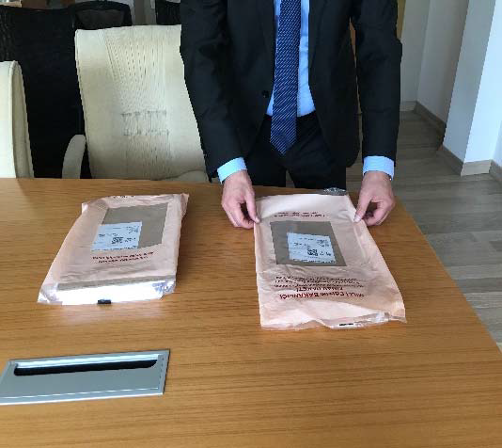
Sınav paketi Bina Sınav Komisyonundan teslim alınacaktır.
Bina sınav komisyonundan sınav paketini Resim-1’deki gibi kapalı olarak teslim alınız.

Slide 52
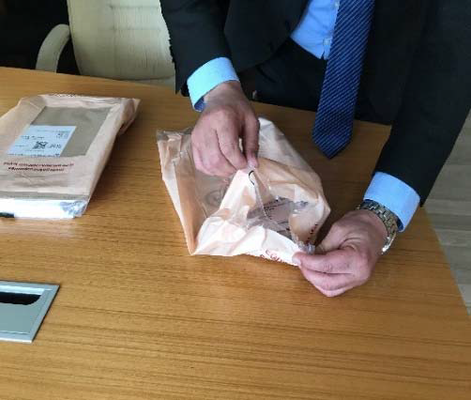
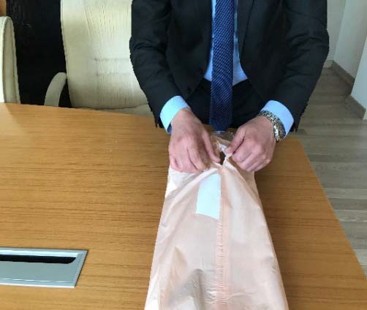
Resim-2 Resim-3
Sınav paketleri üzerindeki poşetler tek kullanımlıktır. Sınav paketi poşetlerini Resim-2 ve Resim-3’teki gibi herhangi bir bölgesinden içerisindeki sınav evrakına zarar vermeden yırtarak açınız.

Slide 53
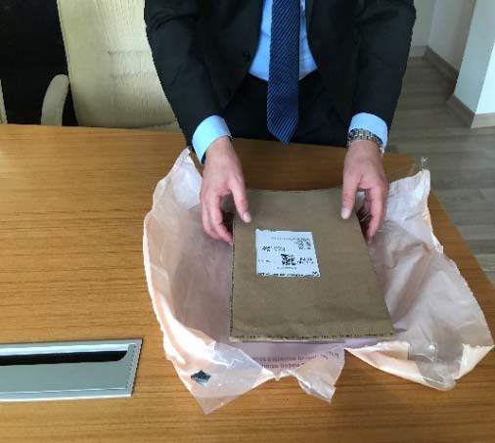
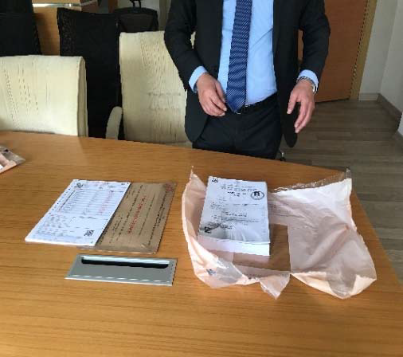
Resim-4 Resim-5
Açılan sınav paketlerinde Resim-4 ve Resim-5’teki gibi sırasıyla, sınav evrakı dönüş zarfı, salon aday yoklama listesi, sıralı aday cevap kâğıtları ve soru kitapçıkları yer almaktadır.

Slide 54
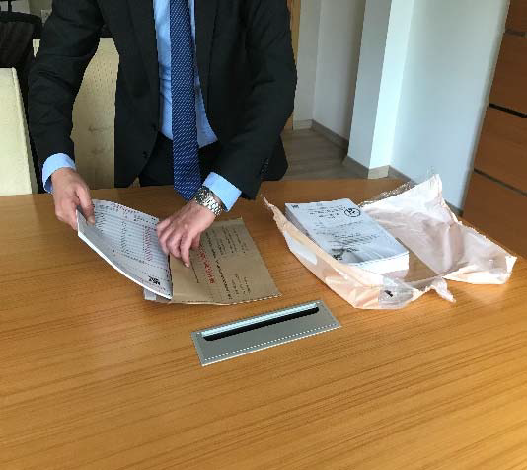
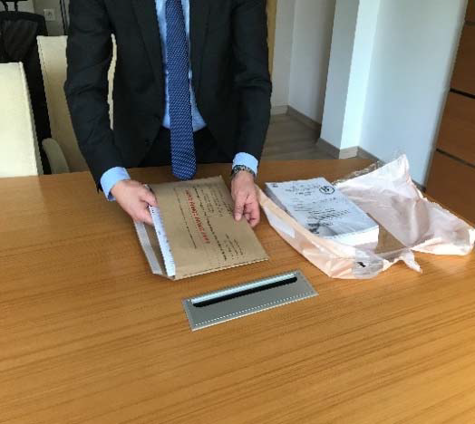
Resim-6 Resim-7
Sınav tamamlandıktan sonra, salon aday yoklama listesi üstte olacak şekilde aday cevapkâğıtlarını tam ve sıralı olarak Resim-6 ve Resim-7’deki gibi sınav evrakı dönüş zarfına koyunuz.

Slide 55
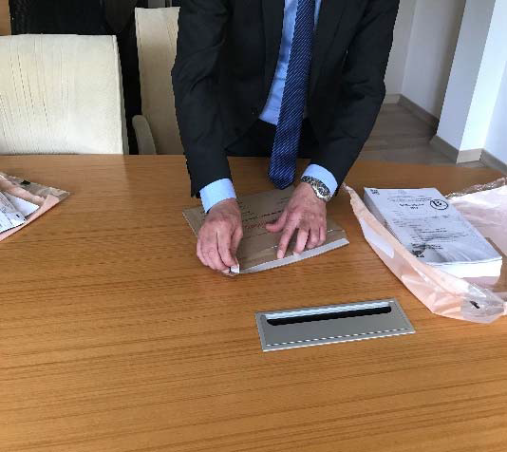
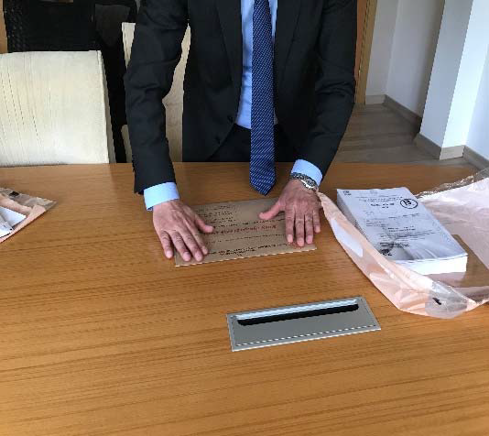
Resim-8 Resim-9
Sınav evrakı dönüş zarfını Resim-8 ve Resim-9’daki gibi, zarf kapağının üzerinde bulunan beyaz koruyucu bandı kapağın sağ tarafından kaldırarak kapatınız.

Slide 56
BAŞARILAR DİLERİZ

